Slide 1




Истории на успеха: Как учителите интегрират дигитални решения в класната стая?
Образованието през парадигмата на хуманизма и изкуствения интелект, Международен образователен форум - Варна, 2024 г.
д-р Катерина Благоева Василева
ОУ “Екзарх Антим I”, България, град Пловдив

Slide 2
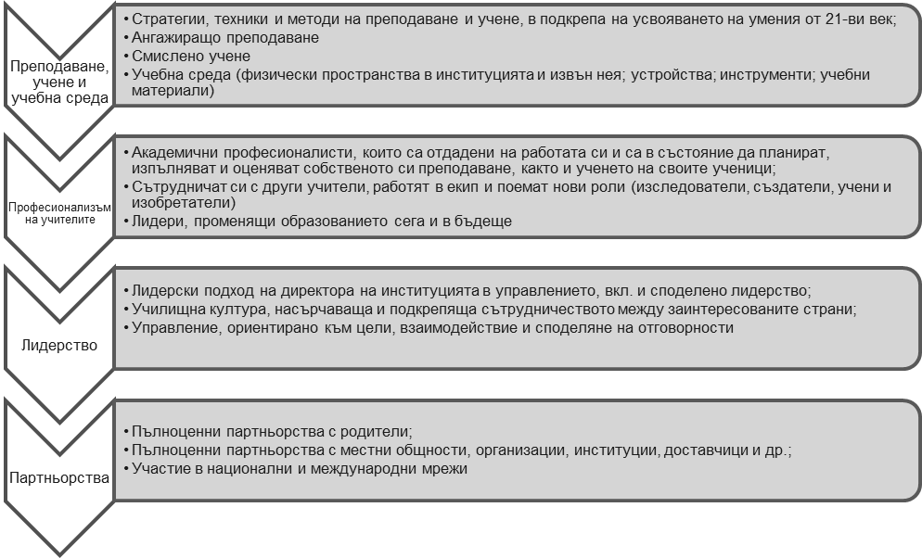
Какво ни вдъхнови за иновации в образователните дейности чрез дигитални решения?

Slide 3
Какво ни провокира за образователни дейности чрез дигитални решения?
разбрахме ползите от използването на технологии в образователните дейности;
разгледахме стратегии за успешно адаптиране на технологиите към образованието за да създадем иновативни учебни среди;
осъзнахме, че трансформирането и реконструирането на учебната среда върви успоредно с учебните програми, ролята на учителя и обучението му;
насърчихме учителите да мислят креативно и да си сътрудничат; да планират, изпълняват и оценяват собственото си преподаване, както и ученето на своите ученици;
засилихме чувството за неотложност у учителите така, че те да започнат да се насърчават едни други за промени;

Slide 4
Какво ни провокира за образователни дейности чрез дигитални решения?
създадохме т.нар. „краткосрочни победи” и гарантирахме, че оттук нататък ще се работи в същата посока;
постарахме се да превърнем работното пространство в иновационна екосистема, като окуражихме учителите да въведат в практиките си рамка за дизайн на планиране Understanding by Design (UbD); Мултимедиен текстови сет MMtS (Multimedia Text Set) и техниката “Трите (четирите, петте…) важни неща” за обобщаване на информация и обратна връзка.
комуникирахме много често: какво се случва, какво се постига, какво още остава да се направи, за да направим промяната устойчива.

Slide 5
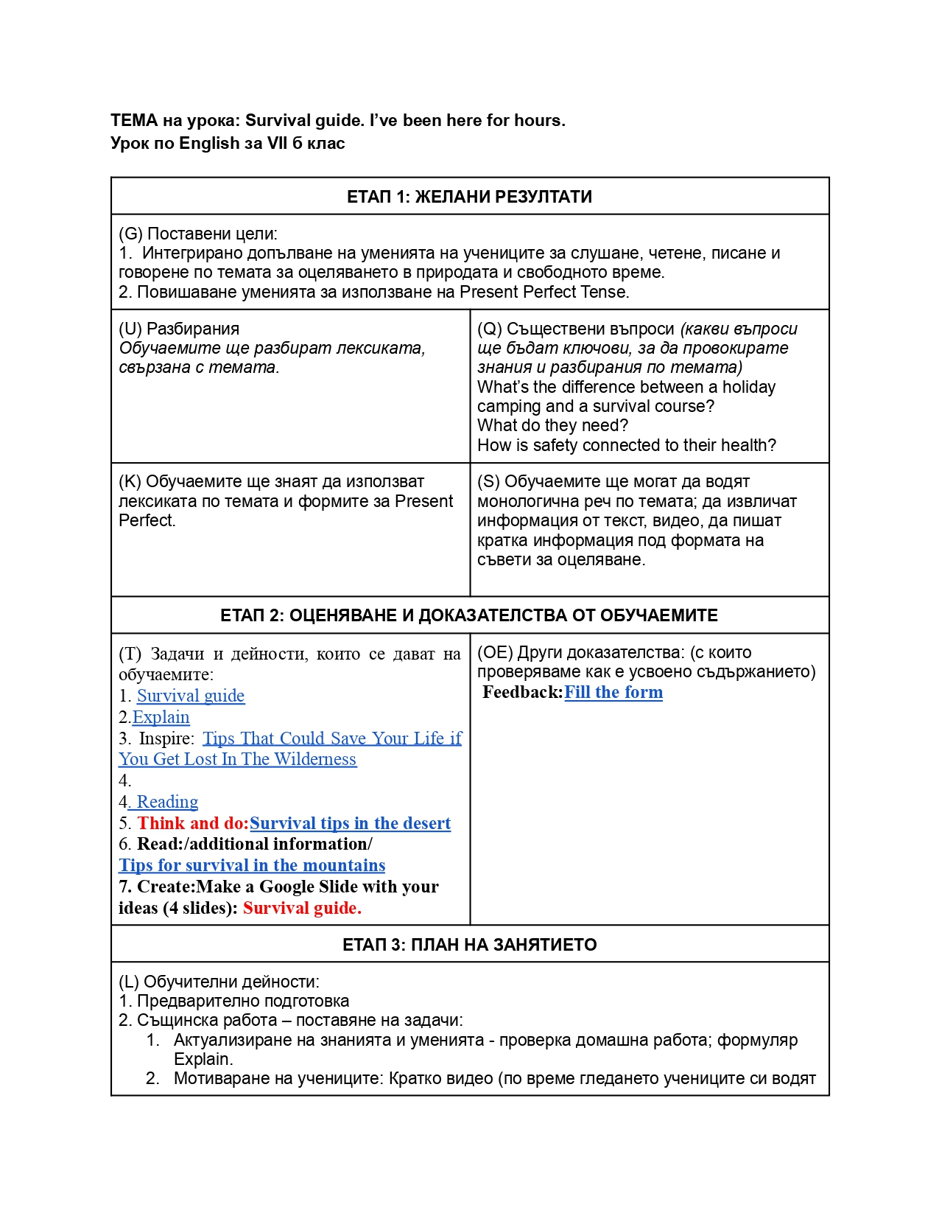
Дизайн на планиране UbD
Understanding by Design
Базира се на задълбочаване разбирането на учениците и трансформирането на знанията в умения. Има три етапа при планиране:
Етап 1: определят се желаните резултати, а именно: учениците разбират, знаят, могат
Етап 2: определят се приемливите доказателства: задачи и други материали
Етап 3: създава се план за обучение: инструкции за работа на учениците и дейности

Slide 6
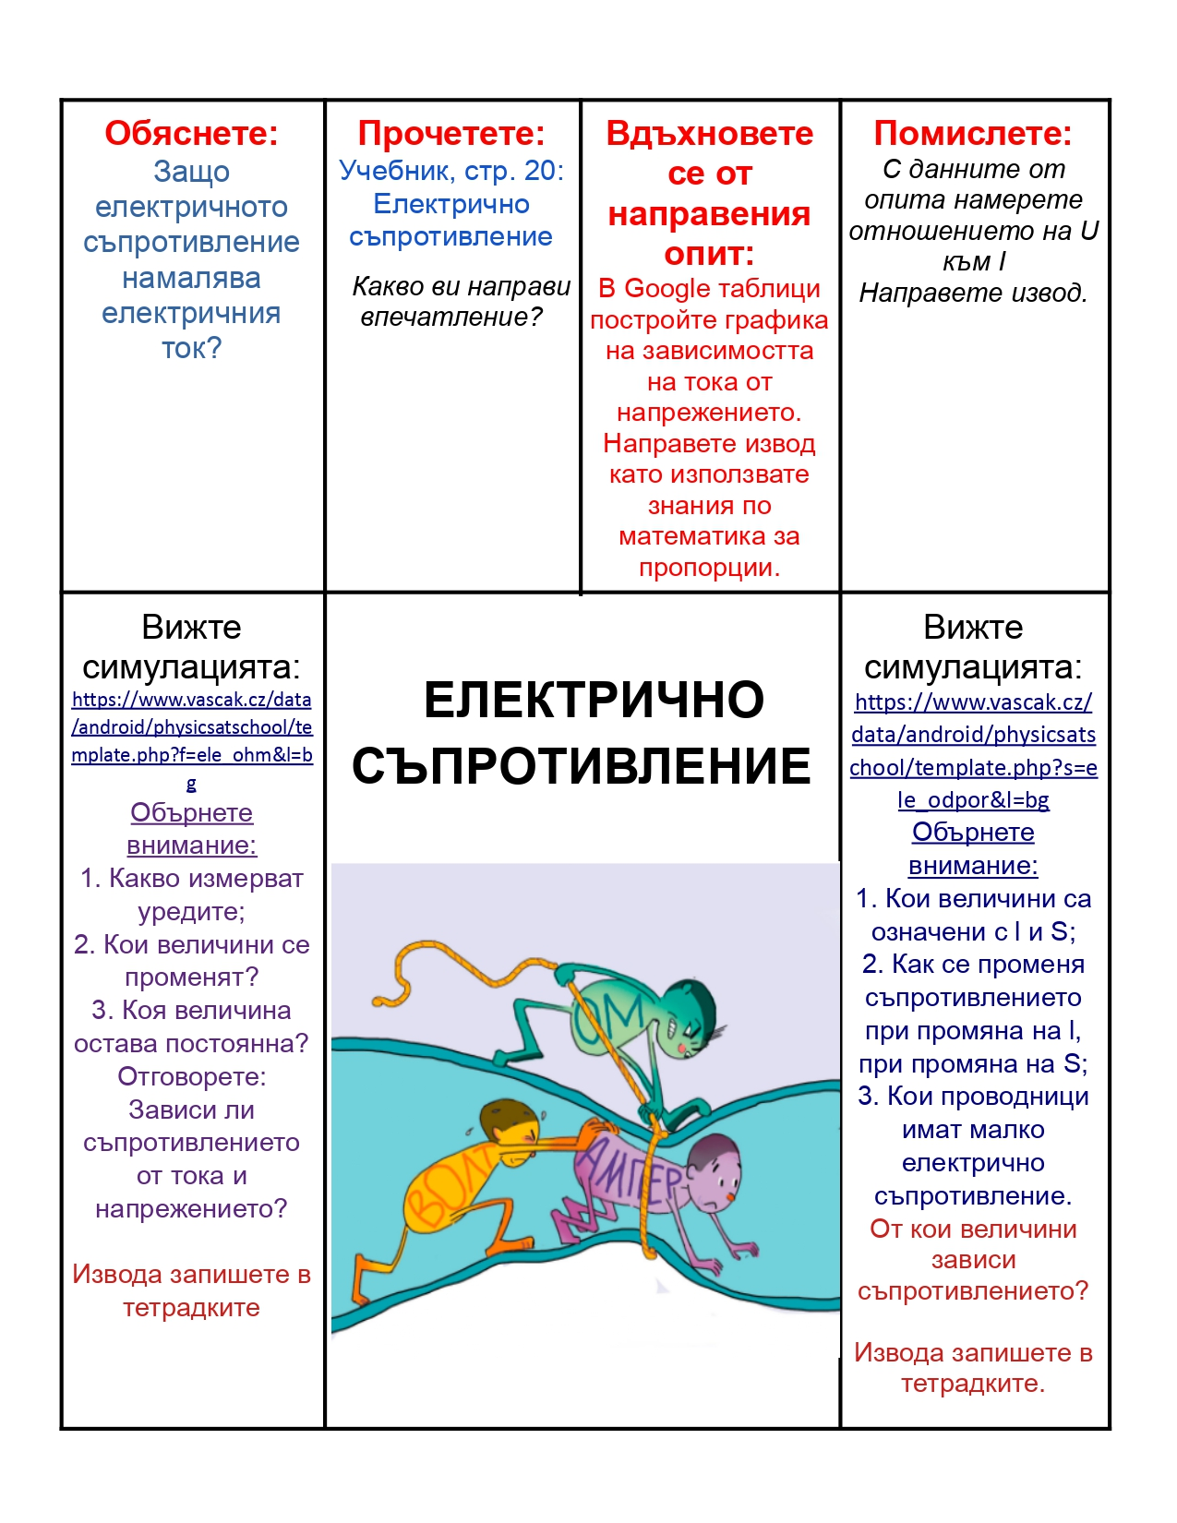
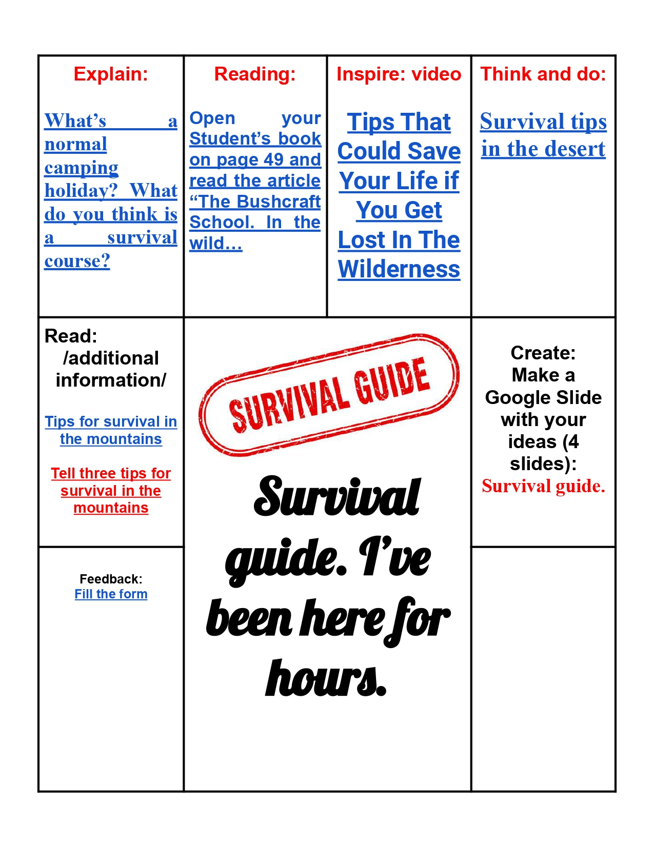
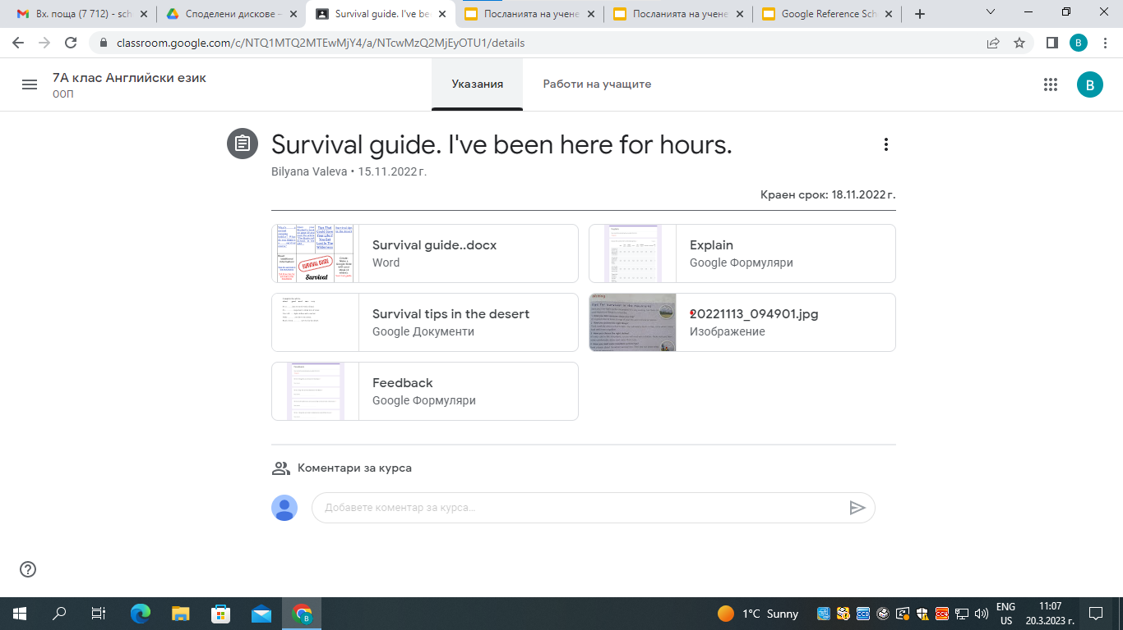
Мултимедиен текстови сет
MMtS (Multimedia Text Set)
Дава възможност на учениците да изследват съдържанието, което е подбрано с конкретна цел
Съдържа различни медийни продукти, които са около темата: видеа, текстови публикации, снимки и др.

Slide 7
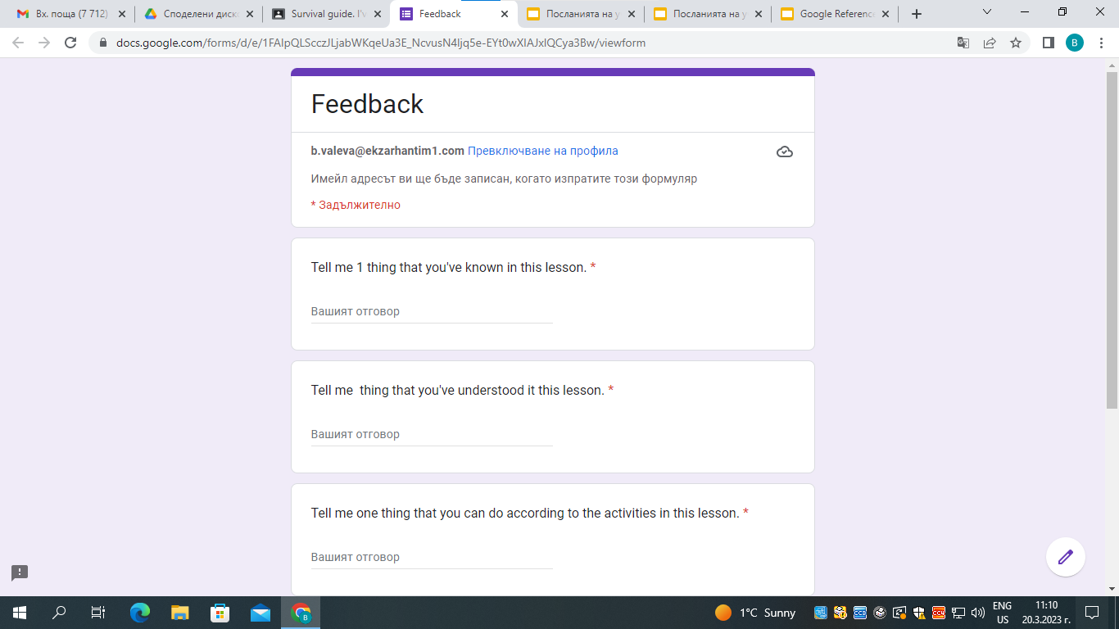
Обратна връзка и обобщаване
1 нещо, което научих
1 нещо, което разбрах
1 нещо, което мога във връзка с темата
1 нещо, което не разбрах

Slide 8



Учителите споделят…
“Отдавна спрях да се тревожа дали компютърният кабинет е свободен… В училище няма такъв… Свободно споделям и използвам дигитално учебно съдържание, защото знам, че е достъпно за моите ученици, благодарение на училищния облак, хромбуците и шаблона MMtS, който помага на децата да изследват и да се ангажират с провокации, свързани с темата на обучение. Това кара учениците да се чувстват овластени.”
Жулиета Танева - учител,
Музика
“Като учител използвам MMtS, който публикувам в Google класната стая. Учениците проучват различните истории, статии, видеоклипове, фотогалерии. Имат свободата да си изберат къде да се разположат в класната стая, без да се притесняват за това дали са взели всичко необходимо. Удивително е колко концентрирани стават и как започват да участват в разговори за това, което учат.“
Мария Семерджиян - старши учител, Английски език
“Мултимедийните текстови набори MMtS трансформираха моето преподаване и позволиха на учениците да учат по-богато и ангажирано от всякога. Така създадени тези уроци се съсредоточават около
креативността, критичното мислене, комуникацията и сътрудничеството на учениците.“
Юлиянка Петрова - старши учител, Математика, Физика и астрономия

Slide 9
Какво се случва в практиката?
Подобрено взаимодействие и професионално общуване между учителите по отношение на планиране на учебни дейности и съвместното преподаване.
Обратната връзка от учениците към учителя е непосредствена и едновременна.
Осигурена възможност за създаване в сътрудничество и разпространение на дигитално учебно съдържание за постигане на образователните цели, което може да бъде променяно и споделяно.
За всяка паралелка, по всеки учебен предмет, са създадени Google Класни стаи, в които учителите добавят мултимедийните текстови набори MMtS, оценяват, предоставят обратна връзка. Учениците са ангажирани, реагират активно, споделят ресурси, взаимодействат си.
Обобщената информация е индикатор за дизайна на учебните дейности и преподаването.

Slide 10
“Нито най-силният оцелява, нито най-интелигентният. Оцелява този, който е най-приспособим към промените.”
Чарлз Дарвин

